Slide 1
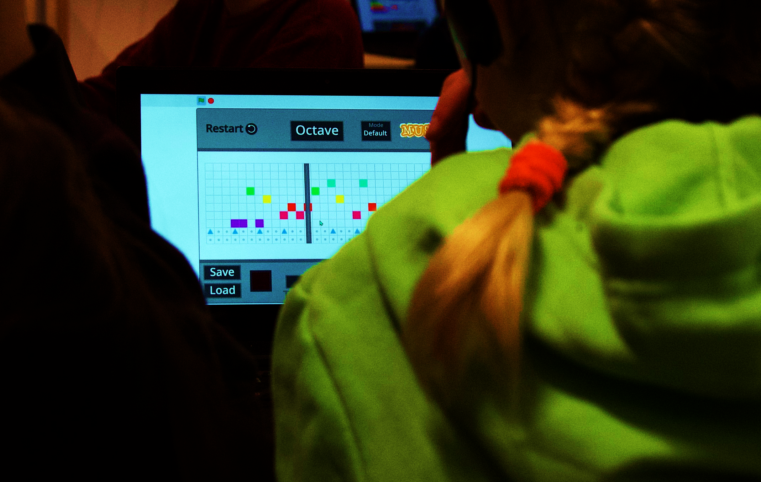
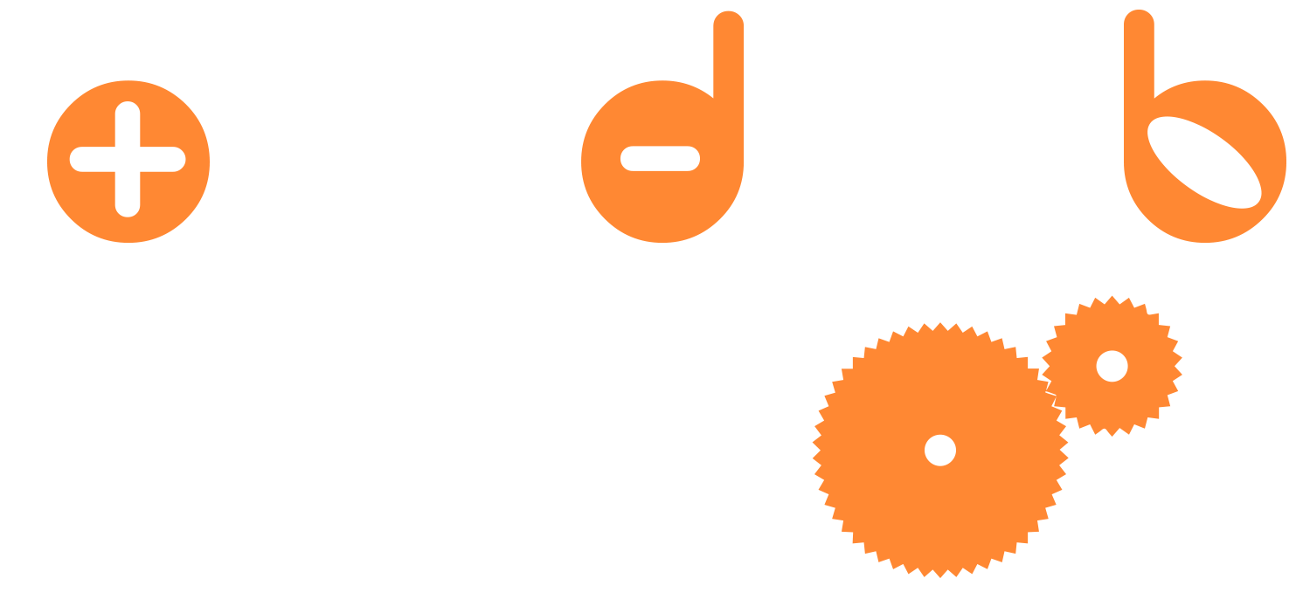
Thema 4
Luchtgeluiden.
Foto: Marchel Prast

Slide 2
Inspiratie.
Zadar Zeeorgel
Dit zeeorgel van Nikola Bašić in het Kroatische Zadar verandert het ritme van de zee in muziek. Als de golven tegen de trappen slaan duwen ze lucht in de orgelpijpen. Die lucht komt via fluitgaten aan de oppervlakte in de stoep weer naar boven en vormt een magisch klinkend muziekstuk. In les 4 gaan we hiermee aan de slag. https://www.youtube.com/embed/n86pF-wQKrw?feature=oembed

Slide 3
Inleiding
Luchtgeluiden
In dit thema gaan de leerlingen op zoek naar geluiden uit alledaagse voorwerpen, zoals flessen, ballonnen, buizen en kartonnen kokers. Door te luisteren, te kijken en zelf uit te zoeken gaan ze muziekinstrumenten maken. Het onderzoeken en vinden van geluiden die ontstaan door trillende lucht staan centraal, maar alle andere geluiden die in deze zoektocht worden gevonden zijn net zo waardevol. Onderweg moeten ze niet vergeten om hun instrumenten en geluiden vast te leggen. Zo kunnen ze hun artistieke ontdekkingen in de vierde les gebruiken voor het maken van een muziekstuk dat ze samen bedenken en uitvoeren.
Centrale opdracht:
Maak een luchtinstrument met onverwacht materiaal.

Slide 4
Inhoud Thema : Luchtgeluiden.
Klinkende flessen.
In deze les ontdekken de leerlingen wat voor geluiden je kan maken met een fles?
Fluitende flessen.
In deze les leren de leerlingen hoe een flessen-xylofoon en een flessenorgel werken?
Blazende Ballonnen.
In deze les maken de leerlingen van ballonnen een blaasinstrument.
Componeren en Presenteren.
In deze laatste les maken de leerlingen een muziekverhaal en componeren ze hun eigen muziek.

Slide 5
Leerdoelen.
De leerling weet:
Hoe je geluid kan onderzoeken.
Hoe je geluid kan noteren.
Hoe je met lucht geluiden maakt.
Hoe je hoge en lage tonen maakt.
Hoe een blaasinstrument werkt.
Hoe je compositie maakt
Kerndoelen 3, 42, 45, 54, 55

Slide 6
Benodigdheden:
les 4.1 Klinkende flessen.
1 à 2 flessen nodig per leerling, zowel glazen flessen als plastic flessen.
Diverse materialen om mee te tikken op flessen (lepels, houtje, stokken).
6 dezelfde glazen flessen per groepje van 4 leerlingen.
Per leerling een stevige kartonnen koker of pvc buis.

Slide 7
Benodigdheden:
les 4.2 Fluitende flessen
● Digibord ● Twee plastic flessen
● Twee glazen flessen
● Glas water ● Rietje ● Lepel ● Stokje ● Emmer
Per groepje van 4 leerlingen:
● Schaal of emmertje water.
● Vochtig doekje
● Maatbeker
● Vier glazen flessen in
verschillende maten en het
liefst wit glas
● Vier werkbladen
● Vier potloden

Slide 8
Benodigdheden:
les 4.3 Blazende ballonnen
Digibord
Per leerling
Ballon.
Stevige kartonnen koker of pvc-buis. Elektriciteitsbuis sok (bouwmarkt).
Isolatietape. (Action).
Schaar.
Materialen om te versieren.
Plakband.
Stiften.
Gekleurd papier.
Lijm

Slide 9
Benodigdheden:
les 4.4 Flessen- en ballonnencompositie.
● Digibord. ● Plastic flessen.
● Glazen flessen.
● Glas water. ● Lepel. ● Stokje. ● Ballonblazers.
Per groepje van 4 leerlingen:
● Schaal of emmertje water.
● Vochtig doekje
● Maatbeker
● Vier glazen flessen in
verschillende maten en het
liefst wit glas
● Vier werkbladen
● Vier potloden

Slide 10
Benodigdheden:
Vraag de leerlingen ruim van te voren om lege schone flessen mee te nemen. Alle flessen waar een drankje in heeft gezeten zijn bruikbaar, zowel glazen als plastic flessen. Geen flessen van schoonmaakmiddelen of medicijnen.
Liefst doorzichtig glas zodat de leerlingen het water in de flessen kunnen zien. Na gebruiken van de flessen moeten ze gedesinfecteerd worden. Dit kan door ze om te spoelen met heet water. De flessen kunnen ook in andere groepen gebruikt worden.
Voor de kartonnen koker of PVC buis kunnen verzendkokers, lege kokers van aluminiumfolie, huishoudfolie, bussen van Pringles-chips waaruit de bodem wordt gehaald, elektriciteitsbuis, grijze of witte afvoerbuis (wel schoon) worden gebruikt.

Slide 11
Regels en veiligheid
Let op dat er niet teveel lawaai dichtbij de oren wordt gemaakt.
Let op dat er met bewegen genoeg afstand tot elkaar wordt gehouden, zodat de leerlingen elkaar niet per ongeluk pijn doen.
Spreek met de leerlingen een gebaar af om stil te zijn.
Wees voorzichtig met de glazen flessen, ze kunnen stuk. Laat ze niet vallen en sla er niet te hard mee.
Als er een fles breekt dan moet Iedereen op zijn plek blijven. De scherven worden met een bezem en een stoffer en blik opgeveegd.

Slide 12
Onderzoeken en ontwerpen.
Verwonderen.
Onderzoeken.
Ontwerpen.
Presenteren.
Pictogrammen
Soort opdracht.
Kijken.
Luisteren.
Praten.
Maken.
Informatie.

Slide 13
Muziek
Foto: Marchel Prast

Slide 14
Les 4.1
Klinkende flessen.
Foto: Marchel Prast

Slide 15
Flessenmuziek van Dan Mace (10 minuten)
Bekijk met de leerlingen de video van Dan Mace: Tones and I vanaf 0:17.
https://www.youtube.com/watch?v=jCwM2p1x6mg
Dan Mace is een geluidskunstenaar. In zijn geluidsstudio zoekt hij naar geluiden en muziek die je kan maken met stenen, bananen en haarbandjes. Met flessen heeft hij het liedje 'Dance Monkey' van ‘Tones and I’ nagespeeld. De muziek in het filmpje van Dan Mace is nabewerkt met de computer. De geluiden die hij heeft opgenomen, heeft hij in de computer gezet en er een muziekstuk mee gemaakt. Dit gaan de leerlingen niet doen. Zij zullen zich concentreren op het maken van muzikale geluiden met zelfgemaakte luchtinstrumenten.

Slide 16
Bespreek de video en stel de leerlingen de volgende vragen:
Wat vonden jullie van de video?
Wat heeft de muzikant allemaal gebruikt om muziek te maken? (flessen, water, vuilnisbak, grote waterfles, handen, mond, andere muziekinstrumenten, computer).
Welke geluiden hoorden jullie en hoorden jullie ook muziekinstrumenten?
Hoe zou de muzikant het liedje en de video hebben gemaakt?
(steeds een stukje geluid opnemen op een computer en dan stukjes achter elkaar afspelen).
Vertel de leerlingen dat ze tijdens dit project ook muziek gaan maken met de flessen, door er op verschillende manieren geluid mee te maken.

Slide 17
Benodigdheden:
les 1: Klinkende flessen.
1 à 2 flessen nodig per leerling, zowel glazen flessen als plastic flessen.
Diverse materialen om mee te tikken op flessen (lepels, houtje, stokken).

Slide 18
Op zoek naar flessengeluiden (15 minuten).
De leerlingen gaan op zoek naar hoe je met flessen geluid kan maken.
Ze zoeken naar verschillende manieren om geluid te maken uit 1 of meerdere flesjes.
Zet alle flessen voor in de klas. Vertel de leerlingen: ‘We gaan op zoek naar het geluid dat in de flessen zit. Klanken, tonen en muziek.’
Vraag de leerlingen welke geluiden je zou kunnen maken met deze flessen. Geef de leerlingen de tijd om na te denken en ideeën te vertellen.
Vraag de leerlingen: ‘Wat heb je nog meer nodig om geluiden met deze spullen te maken? Lepels, stokjes, …’ Zouden alle flessen hetzelfde klinken?

Slide 19
Onderzoeken.
Elke leerling mag 1 a 2 flesjes en een stokje of lepel ophalen bij de centrale tafel. Geef hierbij de instructie dat ze wachten met geluid maken tot iedereen een fles heeft en terug op zijn plaats zit.
Opdracht 1:
Vraag de leerlingen:
Wat voor geluiden kan je maken met je fles?
We beginnen met een zacht geluid.
Stop de leerlingen na 1 a 2 minuten en vraag:
Wat voor geluiden de leerlingen gemaakt hebben?
Op welke manier hebben jullie deze geluiden gemaakt?
Dit brengt andere leerlingen weer op ideeën om andere geluiden te maken.

Slide 20
Opdracht 2:
Vraag de leerlingen:
Probeer een ander geluid te maken met je fles (kijk of er ook andere manieren zijn dan erop te slaan).
Als leerlingen zelf niets kunnen bedenken kan je onderstaande suggesties doen:
Tikken op, trommelen op tafel, raspen, vegen, tikken tegen elkaar, plastic fles, glazen fles, dop erop, dop eraf, rammelen, fluiten, etc.
Tip: spreek met de klas een gebaar af om te stoppen met geluid maken. Als (veel) kinderen tegelijk hard op de flessen slaan kan dit een enorm kabaal geven wat voor leerlingen, docent en buurklassen vervelend kan zijn.

Slide 21
Flessenmuziek (20 minuten)
De leerlingen gaan flessenmuziek maken.
Geef de leerlingen de opdracht om een geluid te bedenken dat herhaald kan worden. Ze mogen hier 1 a 2 minuten mee aan de slag gaan.
Geef het stilteteken en vraag welke leerling zijn of haar geluid wil laten horen. Dit geluid herhaal je dan met de hele klas samen. Kies hierna nog 3 kinderen om de beurt uit om hun geluid te laten horen en te herhalen met de hele klas.
Deel de klas nu in in 4 groepen, en wijs elke groep 1 geluid toe dat we net ontdekt hebben. Geef de groepen de nummers 1 t/m 4. Tel langzaam tot 4 en geef de opdracht dat elk groepje bij het eigen cijfer zijn geluid maakt. Nu kan je een rondje maken met de geluiden en ontstaat er al een soort muziekstuk.

Slide 22
Flessenmuziek (20 minuten)
Laat de leerlingen het nogmaals herhalen in dezelfde groepjes. Zo weten ze wat er van ze verwacht wordt en vallen de pauzes weg.
Doe dit nogmaals, maar dan met geluiden die je nog niet hebt gemaakt.
Nu gaan we een stapje verder. Verander de volgorde van de cijfers, en laat groepjes ook eens tegelijk spelen. Gebruik het bord om de volgorde van de groepjes op te schrijven.
Hierna vraag je een leerling voor de klas om de rol van dirigent te spelen.

Slide 23
Afsluiting: Wat hebben jullie ontdekt? (5 min)
Stel de leerlingen de volgende vragen:
Wat ze hebben jullie gehoord?
Hebben jullie nog nieuwe geluiden gemaakt met de flessen?
Was het muziek wat we gemaakt hebben?
Wanneer wordt geluid muziek?
En waarom?
Voorbereiding voor de volgende lessen:
Vertel de leerlingen dat ze in de volgende lessen op zoek gaan naar klanken die je maakt door te blazen op de flesjes. De les erna gaan ze met ballonnen instrumenten maken. Daarvoor hebben we veel stevige kartonnen buizen, postkokers en/of pvc buizen nodig. Kunnen de leerlingen die alvast meenemen?

Slide 24
Muziek
Foto: Marchel Prast

Slide 25
Les 4.2
Fluitende flessen.
Foto: Marchel Prast

Slide 26
Benodigdheden:
les 4.2: Fluitende flessen
● Digibord ● Twee plastic flessen
● Twee glazen flessen
● Glas water ● Rietje ● Lepel ● Stokje ● Emmer
Per groepje van 4 leerlingen:
● Schaal of emmertje water.
● Vochtig doekje
● Maatbeker
● Vier glazen flessen in
verschillende maten en het
liefst wit glas
● Vier werkbladen
● Vier potloden

Slide 27
Fluitende flessen - voorbeelden (10 minuten)
Louise, Fenna en Myrthe fluiten op flessen
Louise, Fenna en Myrthe hebben op school een rekenles gehad met water in flessen doen. Ze spelen op de flesjes een liedje!
Herken je het liedje? Hoe kunnen ze een liedje op de
flessen spelen? https://www.youtube.com/watch?v=v6QUx_j_Trs&t=1s
Leonard Solomon speelt ook op flessen Leonard Solomon vindt het fantastisch om zelf blaasinstrumenten te bouwen in zijn eigen Soundlab. Luister naar het flessenorgel dat hij
heeft gebouwd. Hoe zou het flessenorgel werken?
https://www.youtube.com/watch?v=7_fB-n-SgMw&t=17s,

Slide 28
Leren fluiten op een fles (10 minuten)
Verdeel de leerlingen in groepjes van 4.
Zet de benodigdheden klaar in de groepjes.
Laat de leerlingen 2 minuten zelf proberen om op de fles te fluiten.
Laat de leerlingen zien hoe je op een fles kan fluiten.
In de fles zit lucht, dat moet je laten bewegen,
net zoals de golven van de zee, dan hoor je geluid.
Lucht kan je niet zien, daarom kan je het laten zien
met water in een glas.
Als je op het oppervlak blaast, zie je golfjes.
Zo werkt het ook met geluidsgolven in de lucht,
die kan je horen.
Tip: Blazen op een fles is voor sommige jonge kinderen moeilijk. Om een mooie toon te maken moet je een beetje schuin in de fles blazen. Er dus niet overheen en niet in blazen, maar schuin er in.

Slide 29
Windgeluid
Blaas met een slangetje van boven in het glas water. Er ontstaat nu een kuiltje in het water. Als de leerlingen nu allemaal recht in de flesjes blazen horen ze wind waaien.
Weinig beweging is weinig geluid.
Geen geluid
Blaas met het slangetje recht over het glas water. Het water beweegt nu niet. Laat alle leerlingen nu recht over de flesjes blazen.
Je hoort nu niets, want het water in het glas en de lucht in het flesje komt niet in beweging.
Geen beweging is geen geluid.

Slide 30
Fluittoon
Zet het slangetje een beetje schuin tegen de rand van het glas water. Je ziet nu dat het water flink gaat golven. Laat alle leerlingen nu schuin in het flesje blazen. Na een beetje proberen zullen de meeste leerlingen een fluitgeluid horen.
Veel golven geven een mooie toon.
Als het niet lukt
Wie het niet lukt om te fluiten op een fles, kan het volgende proberen:
Zet de opening van je fles tegen je kin. Tuit je lippen en blaas.
Beweeg het flesje voorzichtig naar boven totdat je een toon hoort!

Slide 31
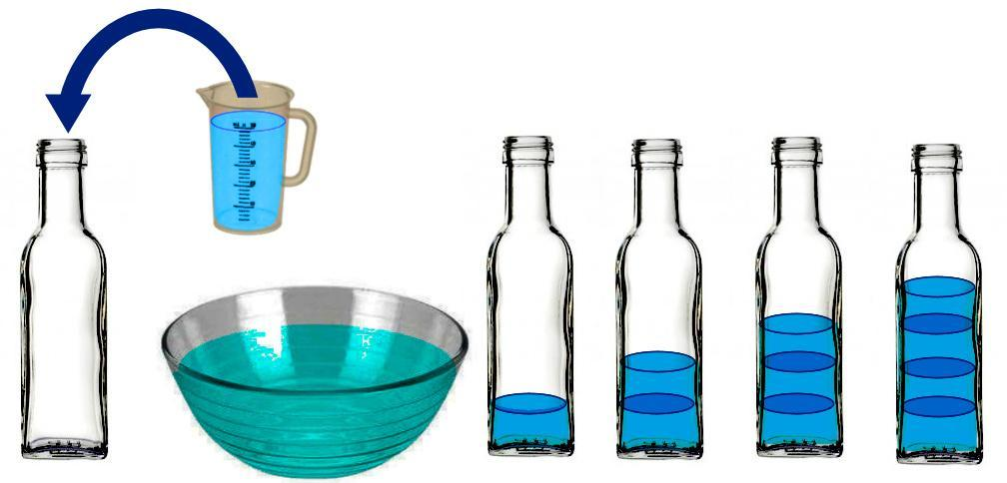
Hoge en lage noten
(10 minuten).
Weet je nog dat Louise, Fenna en Myrthe een liedje speelden op de flessen?
Je kunt andere tonen op een flesje maken door de flesjes te vullen met een beetje water.
Wat gebeurt er als je meer of minder water in de fles doet? Hoor je dan een andere toon?
Tip: Laat de leerlingen het werkblad gebruiken om te luisteren naar de verschillende toonhoogtes.
Dus eerst luisteren dan pas invullen! De leerlingen moeten samenwerken, want iedereen heeft maar één fles.

Slide 32
Proefjescircuit - Muziek met water (20 minuten)
Vertel de leerlingen dat ze aan de slag gaan met geluidsproefjes over water.
Zet de drie proefjes van tevoren klaar. Maak zes stations, dus ieder proefje zet je twee keer klaar. Doe dit zo mogelijk buiten, want er wordt met water geëxperimenteerd.
Als je de proefjes liever klassikaal wil doen, kan dit ook. Dan kun je de leerlingen een beurt geven om het uit te laten proberen.

Slide 33
Xylofoon: Zet zes glazen naast elkaar. Doe in ieder glas steeds iets meer water. De kinderen kunnen met een potlood of stokje ertegenaan tikken en ontdekken wat het verschil is tussen de tonen. Hoe meer water, hoe lager de toonhoogte.
Bubbels blazen: Zet bakjes of bekers neer en leg voor ieder kind een eigen rietje neer. De kinderen proberen snel of langzaam geluid te maken. Hoe harder je blaast, hoe sneller de bubbels, hoe zachter je blaast hoe langzamer de bubbels. Voor de hygiëne kunnen de kinderen hier ook hun eigen bekers gebruiken.
Laten vallen: Zet een grote bak water neer. Leg er kleine voorwerpen omheen, zoals muntjes, steentjes, blaadjes, takjes, bloemen, schelpen. Welke geluiden zouden die maken als ze in het water vallen? En blijven ze drijven of gaan ze zinken?

Slide 34
Zorg ervoor dat de leerlingen weer in de kring komen. Beluister de ontdekte geluiden samen. Laat bijvoorbeeld ieder groepje een geluid presenteren dat ze mooi vonden. Benoem steeds de geluiden als: hoog, laag, snel, langzaam, hard of zacht.

Slide 35
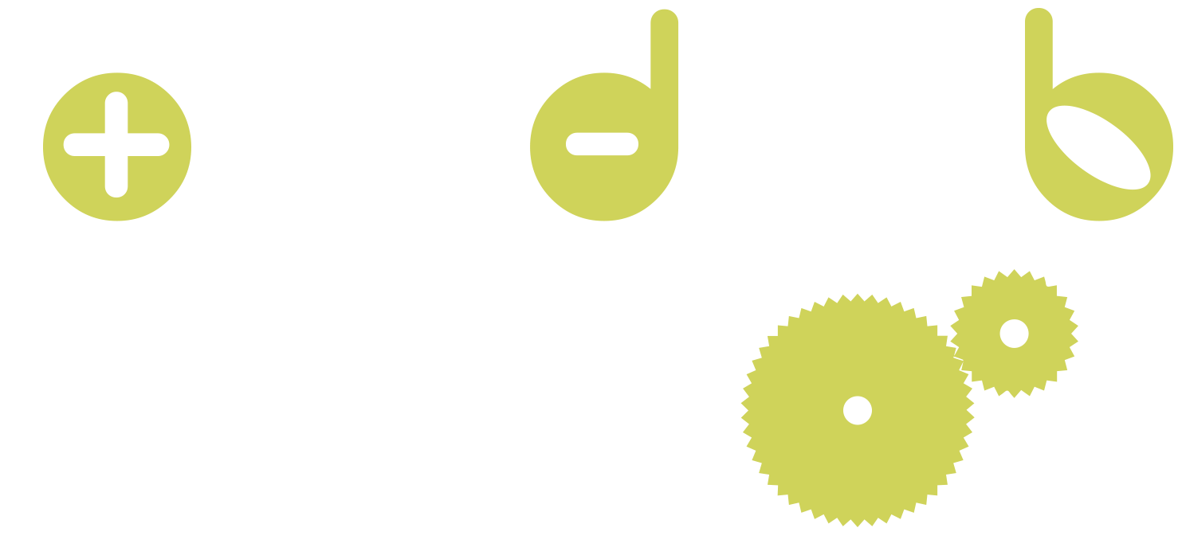
Techniek
Foto: Marchel Prast

Slide 36
Les 4.3
Blazende Ballonnen.
Foto: Marchel Prast

Slide 37
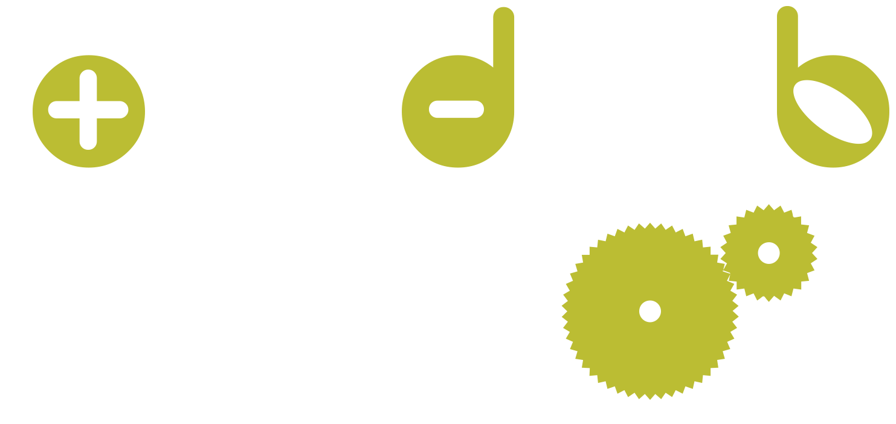
Blazende ballonnen.
Inleiding
Tijdens deze les ontdekken de leerlingen dat je met een ballon veel soorten geluid kan maken. Je kan er zelfs liedjes op spelen. Kan je geen ballon opblazen, knip dan een stuk van de ballon. Nu kan je er meteen op blazen. Maak van het tuitje een mondstuk en zet er een koker of buis aan. Hoe klinkt je ballonblazer nu? Maakt die een hoge toon of een hele lage toon? Maakt het uit hoe lang je buis is?
Aan het einde proberen de leerlingen een rij te vormen van hoge naar lage tonen.

Slide 38
les 4.3 Blazende ballonnen.
Benodigdheden
Digibord
Per leerling
Ballon.
Stevige kartonnen koker of pvc-buis. Elektriciteitsbuis sok (bouwmarkt).
Isolatietape. (Action).
Schaar.
Materialen om te versieren.
Plakband.
Stiften.
Gekleurd papier.
Lijm

Slide 39
Vooraf materialen verzamelen.
Vraag de leerlingen voor de derde les om stevige kartonnen kokers en/of pvc-buizen mee te nemen. De kartonnen buizen moeten stevig zijn. De pvc-buizen moeten schoon zijn. Alle maten zijn welkom, kort, lang, heel lang, smal en breed.
Voorbeelden van kokers zijn: binnenrol aluminium- of huishoudfolie, postkokers, elektriciteitsbuizen, afvoerbuizen, Pringles bussen, blikjes zonder bodem en bovenkant, etc.

Slide 40
Planning.
Tijd Lesdelen / lesactiviteiten
5’ Introductie: Blazende ballonnen.
5’ Regels.
10’ Video: Andrew Huang speelt 99 Rode ballonnen op een ballon.
20’ Maak een ballonblazer.
15’ Toonladders maken met de ballonblazers.
5’ Afsluiting: Wat hebben de leerlingen ontdekt

Slide 41
Introductie Blazende ballonnen (5 min).
Vandaag gaan we verder met Soundlab School. Wat hebben de leerlingen vorige week gedaan met de flessen? Kinderen mogen antwoorden, de docent laat nog zien hoe je hoge en lage tonen kunt maken met een grote en kleine fles en met water.

Slide 42
Video: Popliedjes naspelen met rare muziekinstrumenten?
(10 minuten)
Andrew Huang komt uit Canada. Hij zoekt de gekste geluiden en produceert daarmee gekke muziekvideo’s. Hij speelt ook bekende popliedjes na met geluiden afkomstig van allerlei voorwerpen. Hier speelt hij met behulp van ballonnen een liedje na van de Duitse zangeres Nena.
https://youtu.be/aZND9dApFKU
Gepubliceerd op Youtube door
ANDREW HUANG:
“99 Red Balloons - played with red balloons”.

Slide 43
Stel de leerlingen de volgende vragen:
Wat vonden jullie van de video?
Wat gebruikte Andrew Huang als muziekinstrument?
Waar zou het liedje over gaan? Antwoord: [rode luchtballonnen]
Hoe maakte hij de geluiden met de ballon? Antwoord: [Blazen, snaar, vegen, slaan, trillend tuitje, wrijven] Hoe zou hij dit liedje hebben gemaakt? Antwoord: [losse geluiden opnemen met microfoon, geluiden in de computer zetten, componeren een liedje met de geluiden in de computer, maak er een video bij, …]

Slide 44
Ballonblazer maken (20 minuten).
Deel de werkbladen uit om een ballonblazer te maken. Leg het werkblad uit. Als de ballonblazer klaar is, dan ga je ballonblazer extra mooi maken met gekleurd papier en viltstiften.

Slide 45
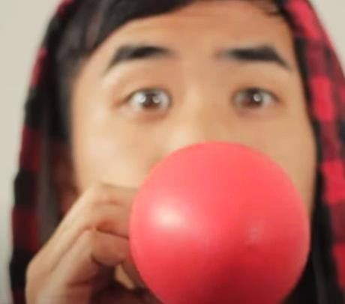
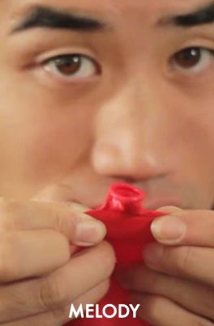
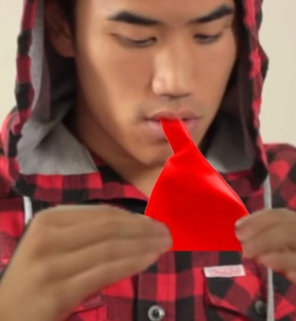
Maak een ballonblazer!
Fluiten met een ballon:
Fluiten op het tuitje:

Slide 46
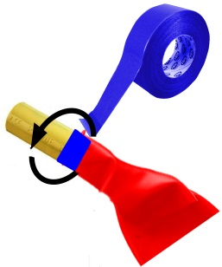
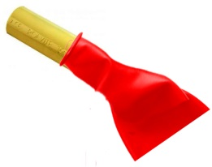
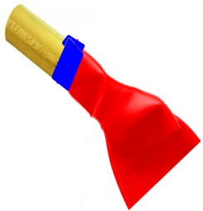
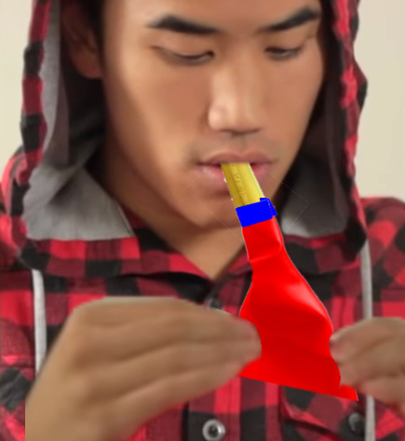
Maak een ballonblazer!
Plak de sok op het tuitje:
Fluiten op het tuitje:

Slide 47
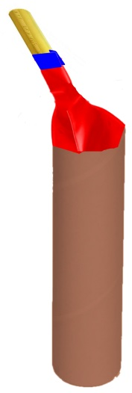
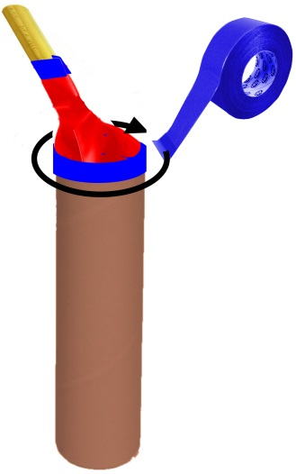
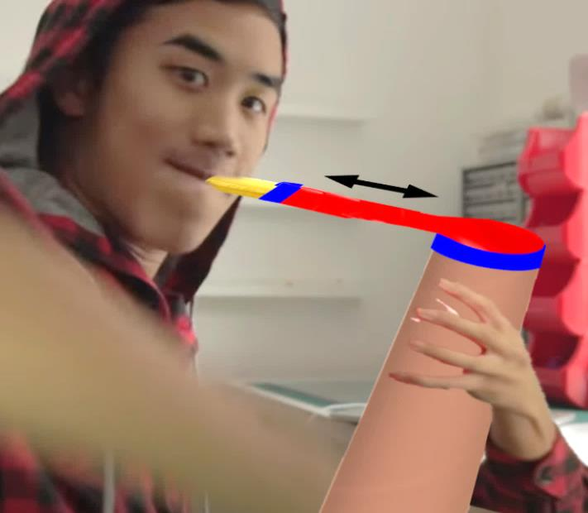
Maak een ballonblazer!
Zet de koker of buis vast op het mondstuk:
Test de ballonblazer uit:

Slide 48
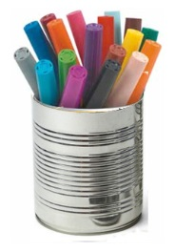
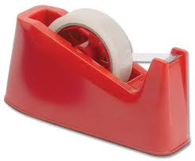
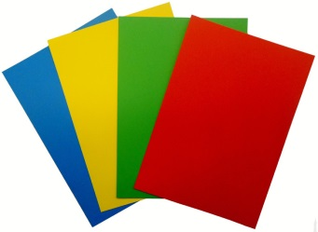
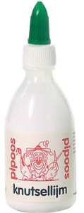
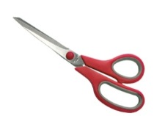
Maak een ballonblazer!
Versier de ballonblazer:
Schrijf je naam op de ballonblazer:

Slide 49
Toonladder (15 minuten).
Buiten op het schoolplein of voor in de klas gaan de leerlingen een rij maken van hoge naar lage tonen. De ballonblazer met de hoogste toon komt bij het raam te staan en de ballonblazer met de laagste toon bij de deur. Leerlingen kunnen om de beurt in de rij gaan staan door naar elkaars ballonblazers te luisteren en te kijken. Zo ontdekken ze waar ze in de rij moeten gaan staan. Andere leerlingen mogen daarbij helpen.
Is het gelukt dan kunnen we een toonladder spelen. Of om de beurt hoge en lage tonen.

Slide 50
Wat hebben de leerlingen ontdekt (5 minuten).
Vraag de leerlingen wat ze hebben geleerd.
Volgende week gaan de leerlingen een muziekstuk componeren (maken) met flessen, fluiten op flessen en met de ballonblazers.

Slide 51
Muziek
Foto: Marchel Prast

Slide 52
Les 4.4
Flessen- en balloncompositie
Foto: Marchel Prast

Slide 53
Flessen- en ballonnencompositie.
Inleiding.
De leerlingen bedenken in groepjes een heel kort verhaaltje. Dat werken ze uit in drie tekeningen. Bij de tekening maken ze een kort muziekstuk van 1 à 2 minuten. De gemaakte muziek oefenen ze oefe daarna geven ze een uitvoering aan de klas. De andere leerlingen luisteren goed, geven applaus en vertellen wat ze van het muziekstuk vinden. Als er nog tijd is kunnen de leerlingen het muziekstuk verbeteren.

Slide 54
Benodigdheden:
les 4.4 Flessen- en ballonnencompositie.
● Digibord. ● Plastic flessen.
● Glazen flessen.
● Glas water. ● Lepel. ● Stokje. ● Ballonblazers.
Per groepje van 4 leerlingen:
● Schaal of emmertje water.
● Vochtig doekje
● Maatbeker
● Vier glazen flessen in
verschillende maten en het
liefst wit glas
● Vier werkbladen
● Vier potloden

Slide 55
Planning.
Tijd Lesdelen / lesactiviteiten
5’ Introductie: Compositie met flessen en ballonnen.
5’ Regels.
10’ Video: Samen muziek spelen.
20’ Compositie maken.
15’ Uitvoering voor de klas.
5’ Afsluiting: Wat hebben de leerlingen ontdekt

Slide 56
Introductie
Compositie met flessen en ballonnen (5 minuten).
Wat hebben de leerlingen vorige week keren gedaan met de ballonnen? Kinderen mogen antwoorden. Vandaag sluiten we thema 4 van ‘soundlab’ school af. De leerlingen gaan in groepjes zelf muziek verzinnen, oefenen en uitvoeren.

Slide 57
Video: Samen muziek spelen (10 minuten)
Tuba Skinny is een band van straatmuzikanten die samen band vormen die Jazz muziek uit New Orleans (Amerika) spelen. Kijk naar https://youtu.be/jft3BVoxqjo
Stel de leerlingen de volgende vragen:
Wie is de leider in de band?
Welke muziekinstrumenten bespelen ze?
Wat doet de leider van de band?
Hoe eindigt de muziek?
Wanneer krijgen de muzikanten applaus?

Slide 58
Compositie maken (10 minuten).
De leerlingen gaan een muziekstuk bedenken, oefenen en samen uitvoeren voor de klas.
De leerlingen maken groepen van 4-5 leerlingen.
De leerlingen kiezen samen een leider van de band.
De leider vraagt naar ideeën van de groepsleden.
Er moet een naam worden verzonnen van de band en het muziekstukje van 1 minuut dat wordt gemaakt.
Welke geluiden gaan de leerlingen gebruiken?
Hoe beginnen ze met spelen?
Hoe eindigen ze?

Slide 59
Compositie maken (10 minuten).
De muziekleider geeft straks met een teken aan wanneer ze beginnen met spelen en wanneer ze eindigen.
De leerlingen spreken samen af hoe het muziekstuk gaat.
Wanneer spelen ze snel of wanneer langzaam.
Wanneer spelen de leerlingen zacht en wanneer spelen ze hard.
Wanneer spelen ze hoge noten en wanneer lage noten?
Wanneer doen alle instrumenten mee en wanneer speelt een leerling solo.
De leerlingen kunnen het muziekstukje ook opschrijven of tekenen.
Als er een plan is dan kiezen ze muziekinstrumenten en gaan ze oefenen.

Slide 60
Uitvoering (20 minuten).
De muziekgroepjes gaan de muziekstukjes uitvoeren. De andere leerlingen luisteren en kijken goed of de leerlingen samenspelen en op elkaar letten. Zit er een duidelijk eind aan het muziekstuk en was het spannend?
Na de uitvoering krijgen de leerlingen applaus. De andere leerlingen geven aan wat goed was, wat beter kan en wat misschien niet bij de uitvoering hoort.
Oefenen en verbeteren.
Als er nog tijd over is kunnen de leerlingen hun muziekstuk nog verbeteren en oefenen.

Slide 61
^{Colofon}
Team Soundlab:
Jurriaan Berger, Dirk Beets, Temo Gonzalez Moreno, Meldrid Ibrahim, Sarah Jeffery, Geert de Boer, Marie-Claire Vugts, Monique Botschuijver, Arida Bandringa-Hendriks, Floortje Smehuijzen, Anouk Diepenbroek en Ester Stoelinga

